Slide 1

Container
Inspection
Computer Vision AI Bootcamp
6 September 2025

Slide 2
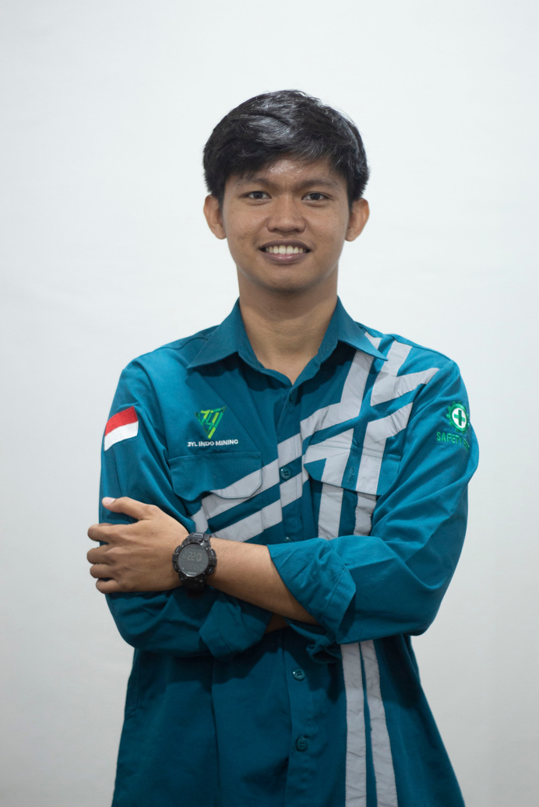
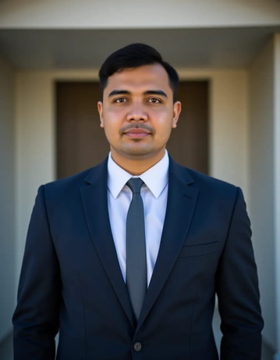


Meet the Team
Suwandi Ramadhan
Developer
Tegar Pribadi Putra
Developer
M. Iqbal Baskoro
Developer
Suwandi Ramadhan
Tegar Pribadi Putra
Muhammad Iqbal Baskoro

Slide 3


Background & Problem Statement
Mencari ide resep makanan terkadang menjadi salah satu kendala bagi beberapa user yang belakangan ini ingin yang instan dan praktis, untuk mengakomodir permasalahan ini maka kami mengambil langkah untuk membuat chatbot terkait resep makanan yang jawabannya sesuai scope tentang dataset yang sudah diinputkan ke database
Tujuan dari project ini adalah membuat chatbot yang mampu memahami bahasa natural, menemukan resep yang paling relevan dari dataset, serta menyajikan jawaban yang informatif dan terstruktur.

Slide 4

Objectives & Scope
Objectives
Mempermudah pengguna dalam mencari resep makanan tanpa harus melakukan pencarian di Google dan mengunjungi berbagai website satu per satu
Memberikan langkah-langkah pembuatan makanan ketika pengguna menginputkan prompt
Scope
Membuat chatbot terkait resep makanan indonesia dengan basis RAG

Slide 5
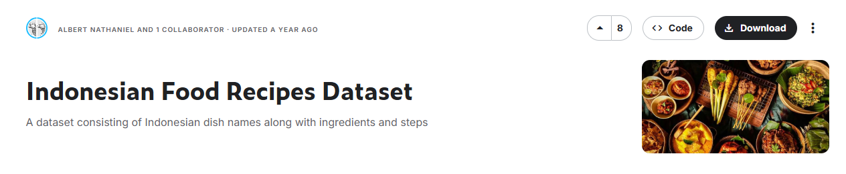
Data Collection & Preparation
Data diambil dari dataset yang ada di kaggle yaitu “Indonesian_Food_Receipes.csv”. Dimana dataset ini terdiri dari 15.000 baris dan 10 kolom.

Slide 6
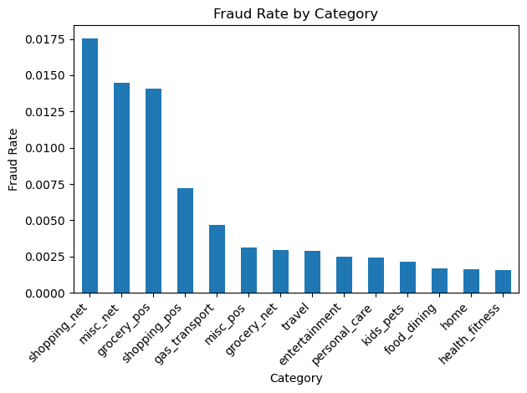
Data Collection & Preparation
TOP Fraud berdasarkan Category
shopping_net merupakan jenis transaksi Belanja online (e-commerce, marketplace) yang rawan terjadi Fraud karena tanpa verifikasi fisik (PIN, tanda tangan, biometrik), bisa dilakukan dari mana saja (jarak jauh), rawan terkena phishing, malware, dan skimming.
fitur engineering yaitu “Category Encoded” :
‘shopping_ne’ t = 4
'misc_net', 'grocery_pos' = 3
'shopping_pos', 'gas_transport' = 2
Else = 1

Slide 7

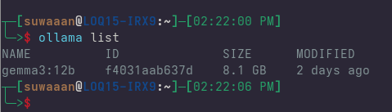

Model
Model yang kami gunakan dalam project ini adalah model yang ada di ollama yaitu gemma3:12b

Slide 8
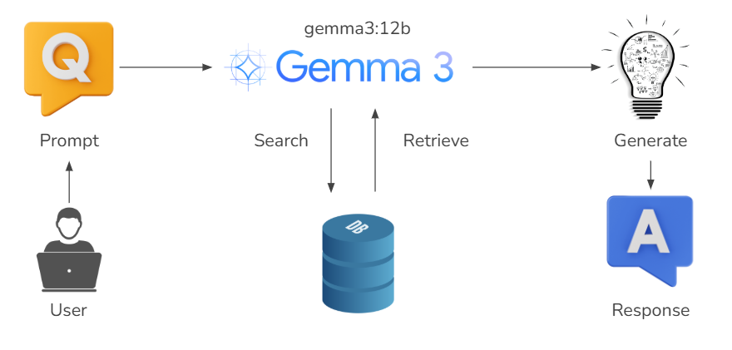
Flow kerja sistem
RAG (Retrieval-Augmented Generation)

Slide 9
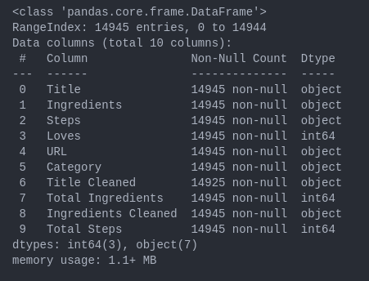
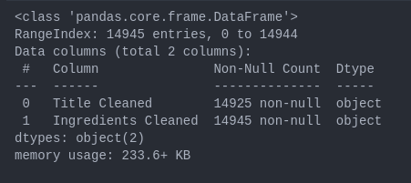

Pembersihan Data
Disini kami melakukan preprocessing data hanya untuk menghapus kolom yang tidak diperlukan. Kami hanya menggunakan kolom “Title Cleaned” dan “Ingredients Cleaned”

Slide 10
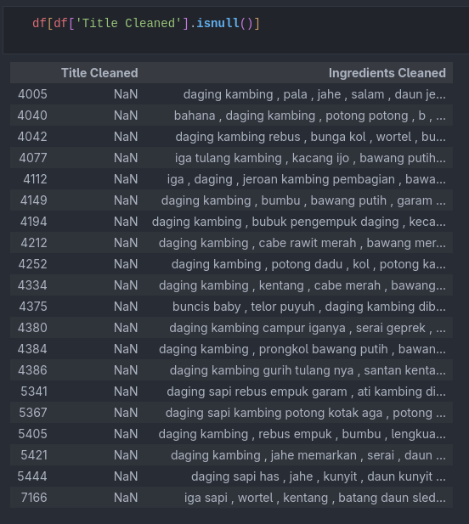
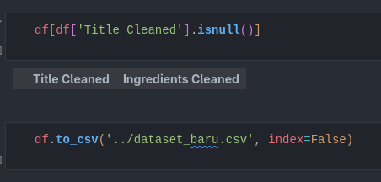
Pembersihan Data
Kami juga cek apakah ada kolom yang NaN di bagian “Title Cleaned” dan melakukan drop untuk baris-baris tersebut.

Slide 11
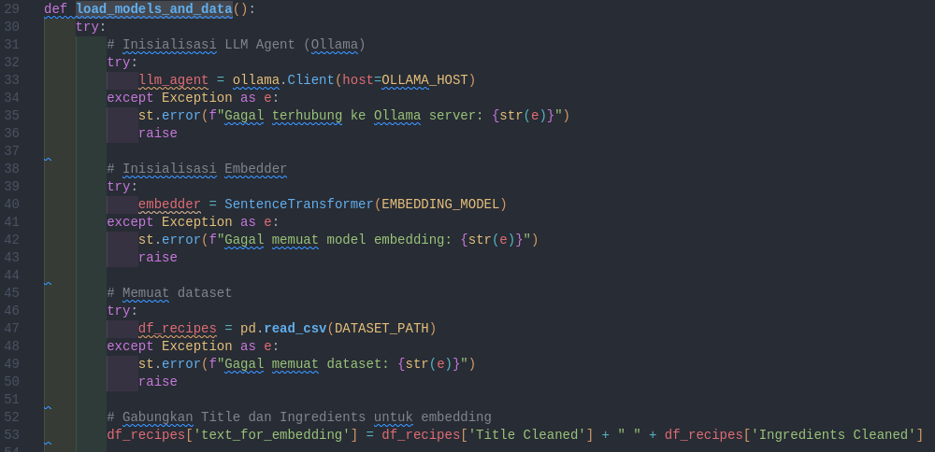
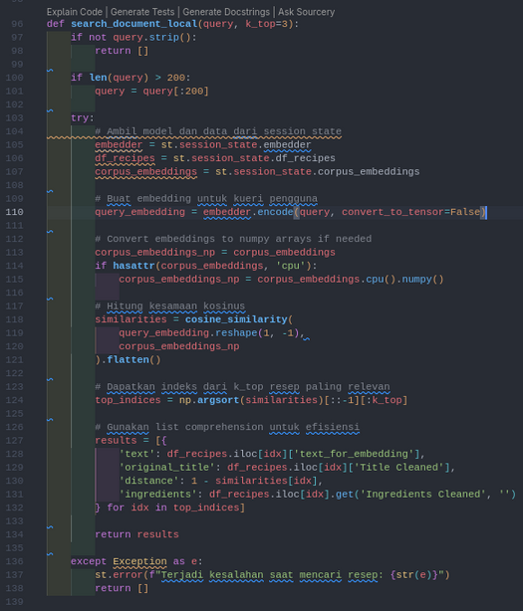
Model Logic
Indexing
Setiap baris dan kolom diubah menjadi satu string kemudian dilakukan embedding dengan SentenceTransformer
Retrieval
Input dari user juga dibah menjadi vektor query_embedding = embedder.encode(query)
Kemudian kemiripan vektor dihitung dengan consine_similarity
Lalu indeks resep dengan skor tertinggi diambil menggunakan np.argsort()

Slide 12
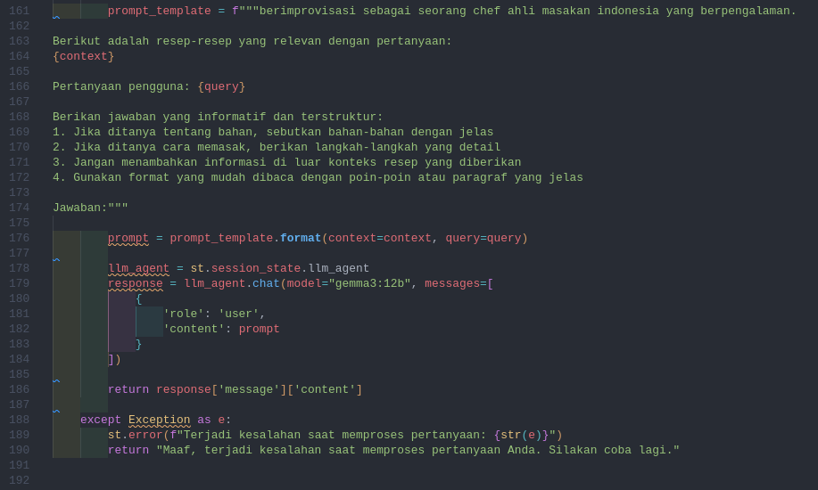
Model Logic
Indexing
Hasil pencarian resep teratas diformat menjadi context dan dimasukkan ke dalam prompt_template untuk dikirimkan ke llm_agent agar jawaban yang di generate tidak keluar dari context.

Slide 13

Deployment
Kami deployment menggunakan streamlit yang berjalan di local dan menggunakan beberapa fitur seperti load cache resource agar fungsi load_models_and_data hanya dijalankan sekali

Slide 14
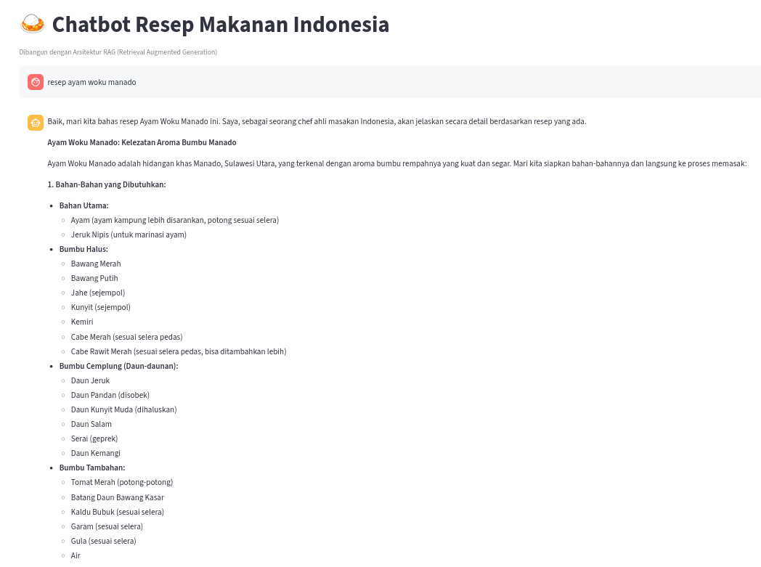
Results
Resep ayam woku manado
dari dataset :
ayam kampung potong
jeruk nipis , garam
kunyit
bawang merah
bawang putih
cabe merah
cabe rawit merah
kemiri
Serai
daun salam
daun kemangi
Penyedap
air

Slide 15
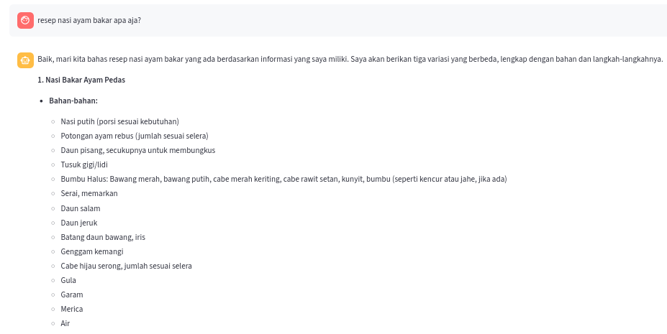
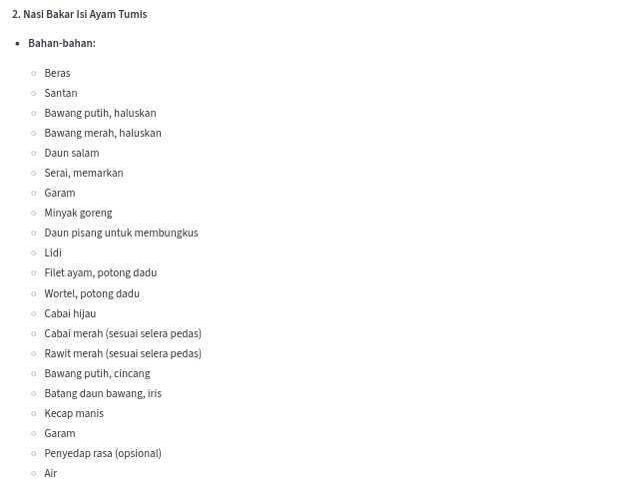
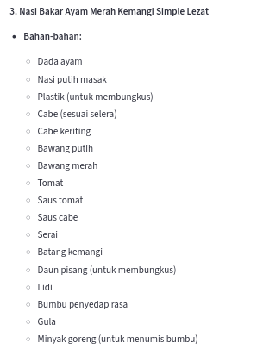
Results
Resep nasi ayam bakar
dari dataset :
piring nasi
fillet ayam
potong kotak
daun pisang dibersihkan
lidi tusuk gigi mengapit daun
daun salam
serai
memarkan
daun kemangi
cabe merah
tipis
kecap manis
minyak menumis
air
bumbu halus
cabe merah
Cabe
bawang merah
bawang putih
Kemiri
Kunyit
Jahe
tomat
gula pasir
blok kaldu ayam pake maggy pake royco
Masako
merica takar nya

Slide 16

Real-world Application
Model yang kami gunakan untuk project Chatbot AI berbasis RAG ini bisa juga digunakan untuk :
1. Aplikasi custom perusahaan (Finance/Inventory/HR)
Dapat diimplementasikan untuk mempermudah user melihat sisa stock yang ada di inventory
Dapat digunakan untuk menjelaskan alur kerja sistem inventory (tergantung data yang diinput)
Mempermudah user mengakses report terkait suatu item tanpa perlu membuka detail report
Menjelaskan SOP perusahaan
Meningkatkan kenyamanan user untuk mengakses sistem dengan lebih mudah dan praktis

Slide 17

Conclusion
Project ini telah memberi banyak pelajaran terutama terkait dengan chatbot dan arsitektur RAG ini. Untuk kesimpulan terkait project ini secara umum sudah berhasil membuat aplikasi chatbot berbasis RAG yang mampu membaca dokumen/text dari dataset yang kita masukkan dengan melalui porses embedding text terlebih dahulu
Jalan yang kami ambil untuk mengurangi halusinasi hasil generate text yaitu dengan membuat prompt template yang dirasa mampu menjaga scope hasil generate text

Slide 18



Contact Us
Don’t hesitate to contact us for further inquiries or any collaborations.
Suwandi Ramadhan
Your Full Name
Your Full Name
Suwandi Ramadhan
@Suwandi Ramadhan
Linkedin
@Instagram
Linkedin
@Instagram
Your Full Name
Your Full Name
Linkedin
@Instagram
Linkedin
@Instagram

Slide 19

Terima Kasih ....

